Slide 1
詞類與詞類標記原則：現代漢語
邱智銘
中央研究院語言學研究所
E-mail: henning@hp.iis.sinica.edu.tw

Slide 2
詞類標記
詞類標記集
詞類標記與功能
特徵標記集
詞類標記原則及範例
「中研院平衡語料庫」詞類標記表
詞庫小組中文詞知識庫
中研院現代漢語平衡語料庫

Slide 3
詞類標記集
八大類別
  A : 非謂形容詞 C: 連接詞 D: 副詞 N:體詞 (名詞)
  I : 感嘆詞 T: 語助詞 P: 介詞 V:述詞 (動詞)
178個詞類 (詞庫小組1993)
43個簡化標記
3個特殊標記

Slide 4
詞類標記集
非謂形容詞(A): 主要是作名詞的修飾語，不具謂語作用，是純粹的形容詞。
非謂形容詞(A)類型:
1. 以名詞成分為基礎 : 空心
2. 以動態述詞性成分為基礎 : 平裝 野生 新興
3. 以狀態不及物的形容成分為基礎 : 大紅 上好 全盛
4. 其他 : 真正 共同 有機

Slide 5
詞類標記集
連接詞(C): 主要是在連接兩個或兩個以上的語言單位，組成較大的語言單位。
連接詞(C)類型:
1. Ca: 並列連接詞
1.1. Caa: 和 跟
1.2. Cab: 等 等等 之類
2. Cb: 關聯連接詞
2.1 Cba( 移動性前繫連接詞): 因為 即使
2.2 Cbb(非移動性前繫連接詞): 就是 不但
2.3 Cbc(後繫連接詞): 那麼 而且

Slide 6
詞類標記集
語助詞(T): 是一種後置成份，必須附在句子或詞組之後，藉以修飾句子或詞組，為表示說話者的語氣
語助詞分類: (以出現先後次序分)
1. Ta: 了 的
2. Tb: 沒 而已 罷了 也好
3. Tc: 啊 哇 呢 耶 喔
4. Td: 了嗎 而已嗎 與否 哉

Slide 7
詞類標記集
感歎詞( I ): 表說者情緒或態度，是永遠獨用的語式，一般出現在句字前，有時也在句後
感歎詞為列得完的一類，依情緒分如下:
1. 表驚訝或感嘆: 哎呀 哇 7. 表了解: 喔 噢
2. 表悲痛或痛惜: 嗚呼 唉 8. 表否定: 嗳
3. 表憤怒或鄙斥: 哼 呸 9. 表應諾: 欸 嗯
4. 表懊悔或惋惜: 咳 10. 表招呼: 喂 嗨 哈囉
5. 表疑惑: 咦 哦 11. 表警語: 噓
6. 表稱讚: 妙哉 嘿

Slide 8
詞類標記集
介詞(P): 介詞在漢語中屬於前置詞(preposition) ，同時也是功能詞的一種，其判斷標準為:
1.介詞必須引介一論元,且此論元成分不可省略。
2.介詞不做謂語中心。
3.介詞沒有時態(aspect)，沒有嘗試貌。
介詞為一封閉的集合，詞庫小組依介詞的語法表現和扮演的語意角色歸類66組介詞(P01~P66)

Slide 9
詞類標記集
副詞(D): 主要是當作謂語或句子的修飾語，副詞在句中出現的位置常在主語和述詞之間，部分可出現在句首，極少數可出現在述詞後。
副詞的次分類是依語意判斷的，可分以下11類:
1. Da (數量副詞): 一共 都
2. Dba (法相副詞): 可能 應該
3. Dbb,Dbc (評價副詞): 居然 難怪
4. Dc (否定副詞): 未曾 從不
5. Dd (時間副詞): 時常 漏夜 近來
6. Df (程度副詞): 非常 很 極了

Slide 10
詞類標記集
7. Dg (地方副詞): 當街 一路 處處
8. Dh (方式副詞): 變相 私自 千方百計
9. Di (標誌副詞): 著 過 起
10. Dj (疑問副詞): 為何 幹啥 是否
11. Dk (句副詞): 總之 老實說 據說

Slide 11
詞類標記集
體詞(N) : 一般而言，名詞在句中充當主語或賓語，只有少數名詞才會充當謂語。
體詞的分類:
1. Na(名詞)
2. Nb(專有名稱): 人名 部落名 歷史事件
3. Nc(地方名詞): 地方名稱 行政單位
4. Nd(時間名詞): 季節 朝代
5. Ne(定詞): 指示定詞 特指定詞 數詞定詞 數量定詞
6. Nf(量詞): 計量的單位詞
7. Ng(方位詞)
8. Nh(代名詞)

Slide 12
詞類標記集
述詞(V): 為一個句子的中心語，其所承載的訊息，包括述詞必要的論元個數、述詞論元的詞組形式、論元的語意角色及語意限制，都是述詞分類架構的依歸。
述詞分類:
1. VA(動作不及物述詞): 只需一個論元作主語 /坐/睡/進駐
2. VB(動作類單賓述詞): 需兩個參與論元，且賓語不能直接出現在述
詞之後 /求婚/洗塵/拜年
3. VC(動作單賓述詞): 需兩參與論元，且皆為名詞組 /檢查/學
4. VD(雙賓述詞): 一個述詞，後接兩個賓語．需三個論元來滿足其語
意表現 /送/交
5. VE(動作句賓述詞): 接句子論元的動作述詞．需二或三個
論元 /自言自語/大聲急呼

Slide 13
詞類標記集
6. VF(動作謂賓述詞): 以述詞組為其賓語的及物述詞，需二或三個
論元 /打算/勸
7. VG(分類述詞): 連結客體(THEME)與範圍(RANGE)兩個角色，需二
或三個論元 /稱呼/等於
8. VH(狀態不及物述詞): 只有一必要論元 /動聽/瀰漫
9. VI(狀態類單賓述詞): 需兩參與論元，但賓語不能直接出現在述詞
之後 /鍾情/失信
11. VK(狀態句賓述詞): 接句子論元之狀態述詞，需兩論元 /了解/不滿
12. VL(狀態謂賓述詞): 以述詞組為其賓語的狀態述詞，需二或三個論
元 /輪/讓

Slide 14
詞類標記集
3個特殊標記:
1. DE: 的，之，得，地
2. SHI: 是
3. FW: 外文標記

Slide 15
詞類標記與功能
詞類給定的的原則，理論上是一個詞一個類，但就語法功能來說，一個標記不一定只代表一個功能，所以詞類標記可分為兩大類，一是單一功能標記，另一是多功能標記。
單一功能標記:
Caa、Cab、Cba 、Cbb 、 Dfa 、 Dfb 、 Di 、 Dk 、 D 、 Nf 、 Ng 、 Neu 、 Nes 、 Neqb 、 P 、 I 、 T 。
多功能標記:
A、Da、DE、SHI、N*(Nf、Ng、Nd、Nep、Neqa....)、V*(VH 、 V_2....) 。

Slide 16
特徵標記集
除了標記詞類外，詞庫小組也為某些特殊句法表現做標記，目前使用的特徵標記共九個，包括:
1. 動補式特徵標記
2. 動賓式特徵標記
3. 合併詞中插特徵標記
4. 外來語特徵標記
5. 名物化特徵標記
6. 專有名詞特徵標記

Slide 17
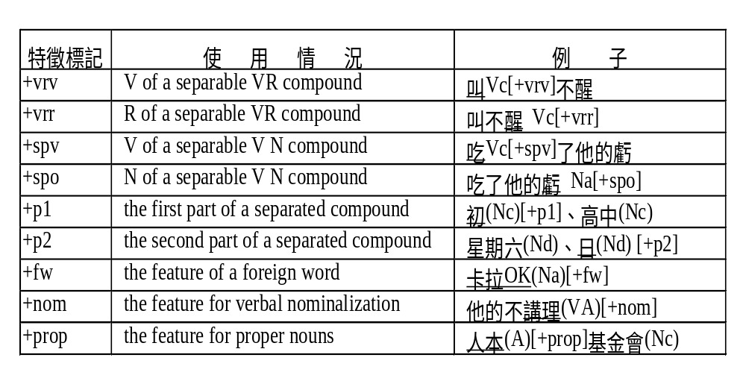
特徵標記集
中研院平衡語料庫特徵標記集

Slide 18
詞類標記原則及範例
詞類標記原則
1. 詞類標記應符合它在語境中所扮演的語法功能。
2. 一個字串在辭典中有一個以上的標記，依它在語
境中的語意及語法功能給予適當標記。
3. 一個字串在辭典中有一個以上的標記，且標記間
有功能重疊之處，則依各類型的規範處理。

Slide 19
詞類標記原則及範例
範例: 過(Di, Dfa, VH,VCL)
1. 我看過(Di)這本雜誌
2. 他的體重是過(Dfa)重了點
3. 他的檢定考沒過(VH)
4. 時間真的過(VC)的太快了！
5. 他走過(VCL)這座橋。
6. 這座橋，他走過(Di)/走過(VCL) 。

Slide 20
「中研院平衡語料庫」詞類標記表
簡 化 標 記 對 應 的 CKIP 詞 類 標 記
A A /*非謂形容詞*/
Caa Caa/*對等連接詞，如：和、跟*/
Cab Cab/*連接詞，如：等等*/
Cba Cbab/*連接詞，如：的話*/
Cbb Cbaa, Cbba, Cbbb, Cbca, Cbcb/*關聯連接詞*/
D Dab, Dbaa, Dbab, Dbb, Dbc, Dc, Dd, Dg, Dh, Dj/*副詞*/
Da Daa/*數量副詞*/
DE /*的, 之, 得, 地*/
Dfa Dfa/*動詞前程度副詞*/
Dfb Dfb/*動詞後程度副詞*/
Di Di/*時態標記*/
Dk Dk/*句副詞*/

Slide 21
「中研院平衡語料庫」詞類標記表
FW /*外文標記*/
I I/*感嘆詞*/
Na Naa, Nab, Nac, Nad, Naea, Naeb/*普通名詞*/
Nb Nba, Nbc/*專有名稱*/
Nc Nca, Ncb, Ncc, Nce/*地方詞*/
Ncd Ncda, Ncdb/*位置詞*/
Nd Ndaa, Ndab, Ndc, Ndd/*時間詞*/
Nep Nep/*指代定詞*/
Neqa Neqa/*數量定詞*/
Neqb Neqb/*後置數量定詞*/
Nes Nes/*特指定詞*/
Neu Neu/*數詞定詞*/
Nf Nfa, Nfb, Nfc, Nfd, Nfe, Nfg, Nfh, Nfi/*量詞*/

Slide 22
「中研院平衡語料庫」詞類標記表
Ng Ng/*後置詞*/
Nh Nhaa, Nhab, Nhac, Nhb, Nhc/*代名詞*/
P P*/*介詞*/
SHI /*是*/
T Ta, Tb, Tc, Td/*語助詞*/
VA VA11,12,13,VA3,VA4/*動作不及物動詞*/
VAC VA2/*動作使動動詞*/
VB VB11,12,VB2/*動作類及物動詞*/
VC VC2, VC31,32,33/*動作及物動詞*/
VCL VC1/*動作接地方賓語動詞*/
VD VD1, VD2/*雙賓動詞*/
VE VE11, VE12, VE2/*動作句賓動詞*/
VF VF1, VF2/*動作謂賓動詞*/

Slide 23
「中研院平衡語料庫」詞類標記表
VG VG1, VG2/*分類動詞*/
VH VH11,12,13,14,15,17,VH21/*狀態不及物動詞*/
VHC VH16, VH22/*狀態使動動詞/
VI VI1,2,3/*狀態類及物動詞*/
VJ VJ1,2,3/*狀態及物動詞*/
VK VK1,2/*狀態句賓動詞*/
VL VL1,2,3,4/*狀態謂賓動詞*/
V_2 V_2/*有*/

Slide 24
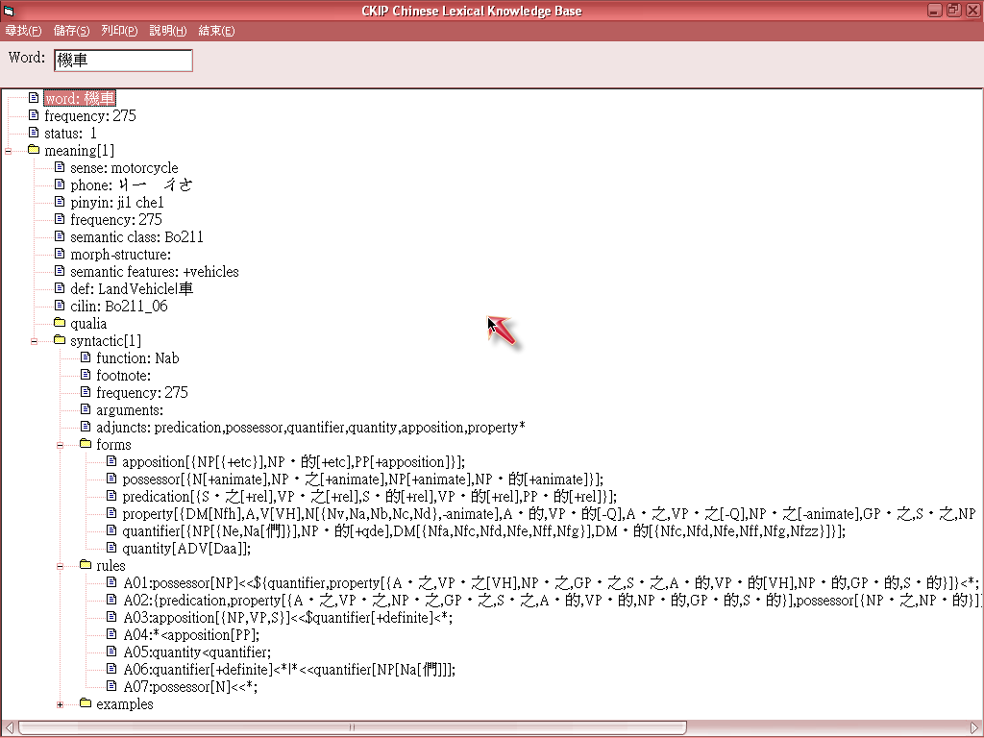
詞庫小組中文詞知識庫

Slide 25
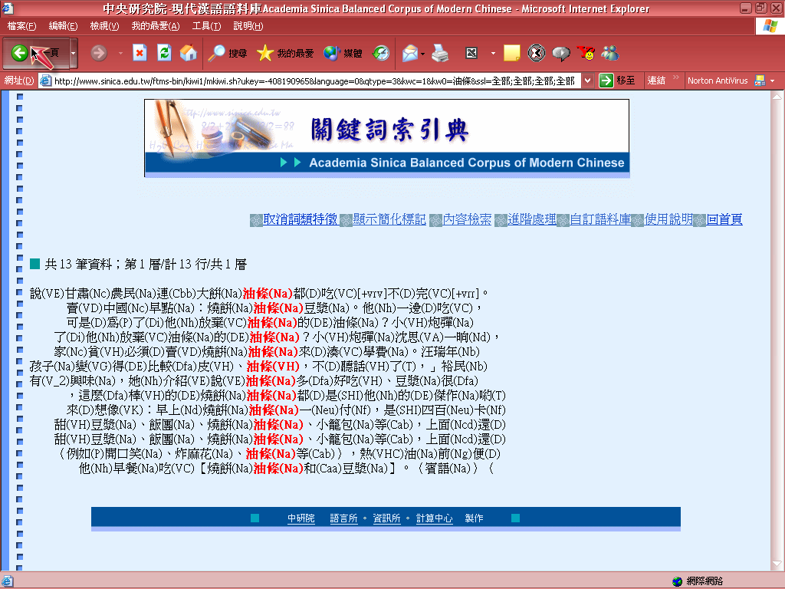
中研院現代漢語平衡語料庫
http://www.sinica.edu.tw/SinicaCorpus/

Slide 26
參考文獻
詞庫小組。1993 。中文詞類分析技術報告no.93-05 。
詞庫小組。1996。「搜」文解字 – 中文詞界研究與資訊用分詞標準技術報告no.96-01 。
詞庫小組。1998 。中央研究院平衡語料庫的內容與說明技術報告no.95-02/98-04 。

